Slide 1

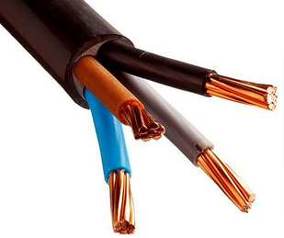
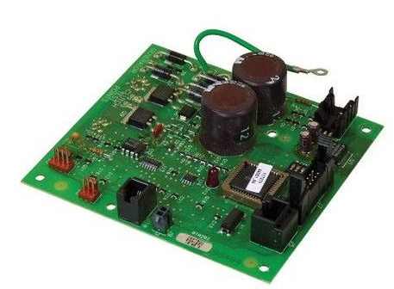
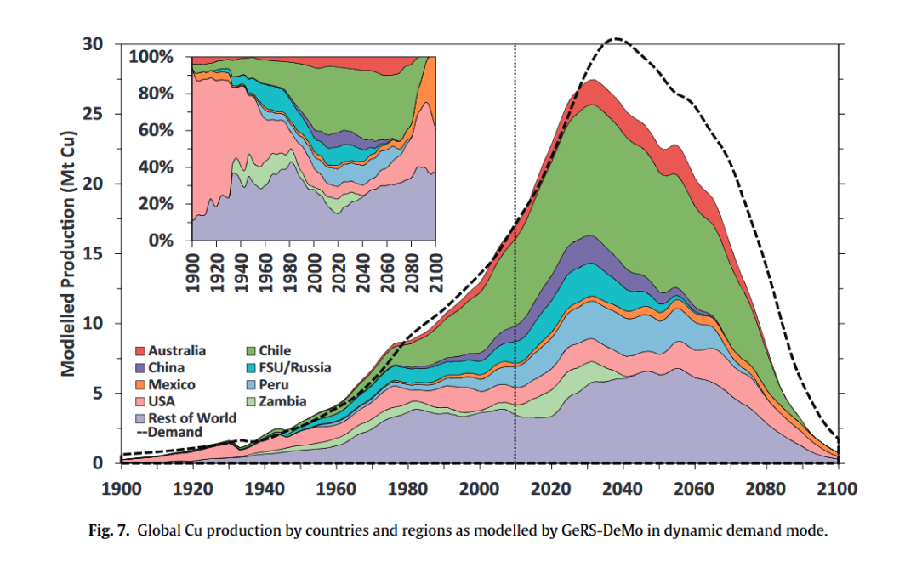
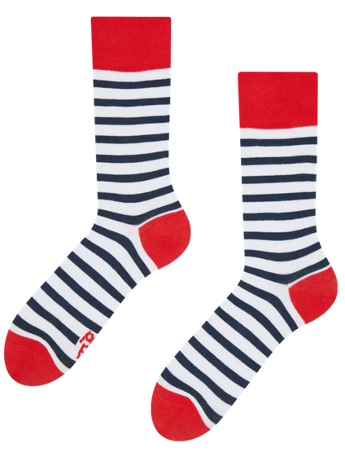
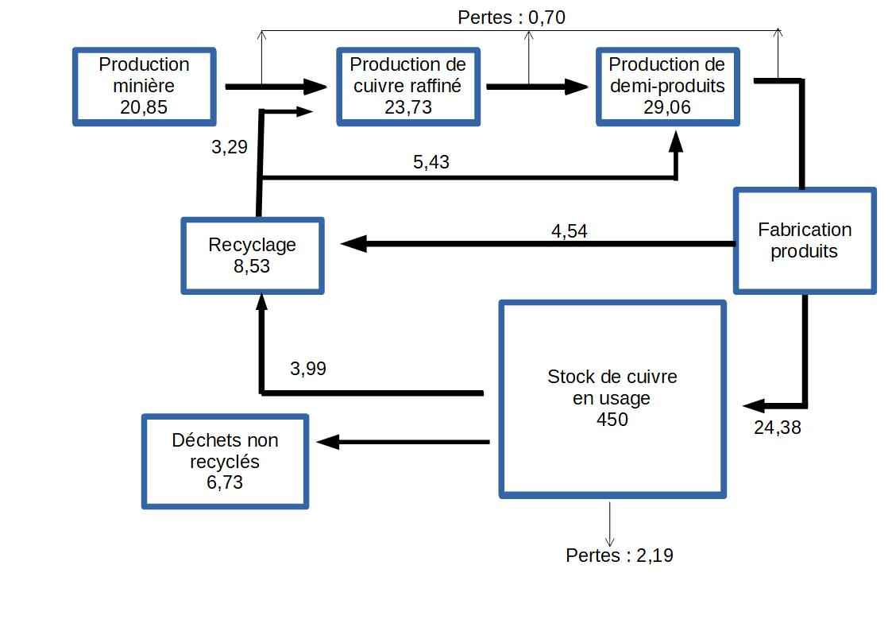


Recyclage et ressources minérales
UE 14
Terre et société
Mini-projet
Projet N°14
Laure Bourguelle, Enol Alvarez, César Almecija, Louis-Justin Tallot
Le recyclage est un procédé de traitement des déchets et de réintroduction des matériaux qui en sont issus dans le cycle de production d'autres produits équivalents ou différents. Le recyclage permet de réduire les volumes de déchets, et donc leur pollution, et de préserver les ressources naturelles en réutilisant des matières premières déjà extraites.
Deux problèmes principaux apparaissent: la dispersion et le rendement
Parlons recyclage !
Il existe 2 procédés pour recycler les métaux comme le cuivre :
l’affinage (“refining”) : à partir d’un mélange de concentrés cuivreux issus des mines et de déchets de qualité moindre (fraction peu triée, alliages complexes ou cuivre sous forme non métallique)
la fusion (“smelting”) : à partir de déchets de qualité supérieure (cuivre métallique, matière première de recyclage), via un procédé de fusion.
Les installations françaises de production de cuivre recyclé n’utilisent que des déchets métalliques cuivreux triés (procédé de fusion). Le recyclage des déchets de cuivre plus complexes (cuivre sous forme non-métallique, alliages complexes, etc.) ou non triés doit être effectué par affinage dans des installations situées hors du territoire français.
⇒ les exportations de déchets métalliques sont plus importantes que les importations correspondantes :179 kt versus 55 kt pour le cuivre en 2019
Comment recycler ?
Avantages du recyclage du cuivre:
Éviter l’extraction des ressources naturelles
Créer des emplois localement
Eviter la mise en décharge
Mais voyons, à quoi bon recycler?
Production minière de cuivre dans le monde en 2019 : 20 Mt
Réserves actuelles (gisements découverts et jugés rentables en 2017) : environ 720 millions de tonnes
Ressources globales (réserves + gisements potentiels pas encore exploités) : plus de 5 milliards de tonnes
⅔ des 550 millions de tonnes de cuivre produites depuis 1900 sont encore utilisées
Besoin croissant de cuivre : + 250 % depuis 1960 (5 à 18 millions de tonnes)
41,5% du cuivre utilisé en Europe provient du recyclage ce qui représente entre 2 et 3 millions de tonnes
Le cuivre en quelques chiffres
Économie de 31 m³ d’eau et de 300 kg CO2 eq par tonne de cuivre recyclé (soit environ 40 millions de tonnes de CO2 par an dans le monde)
Recyclage du cuivre nécessite jusqu’à 85 % moins d’énergie que la production primaire ➩ économie de 100 millions de MWh d’énergie électrique
Finitude des ressources: en fonction des modélisations, le pic d’extraction serait atteint avant la fin du siècle
Il existe une relation d’exponentielle inverse entre la concentration de cuivre et l’impact environnemental lié à son extraction: dans l’avenir l’extraction traditionnelle sera de plus en plus coûteuse en énergie.
Pourquoi recycler le cuivre en particulier ?
Prenons un exemple: Le cuivre
Procédé de récupération en fonction de l’objet:
Câble électrique : granulation, tamisages et fonderie
Carte électronique :
Pyro-métallurgie : broyage et pyrolyse⇒ très consommatrice en énergie (fours chauffés à 500 degrés)
Hydrométallurgie : dissolution avec acides ⇒ dégage dioxines et furanes, des gazs nocifs pour l'environnement
Micronisation : broyage puis séparation par granulométrie ⇒ ne récupère que 90% des métaux contre 98% avec les 2 autres méthodes
Nanofil de cuivre dans les chaussettes : pour limiter le développement de bactéries, nous sommes dans un usage dispersif dans lequel le cuivre ne peut pas être récupéré
⇒ différence de recyclabilité selon les produits (usage dispersif ou non)
C’est pas si simple ...
www.mines-paristech.fr

Slide 2
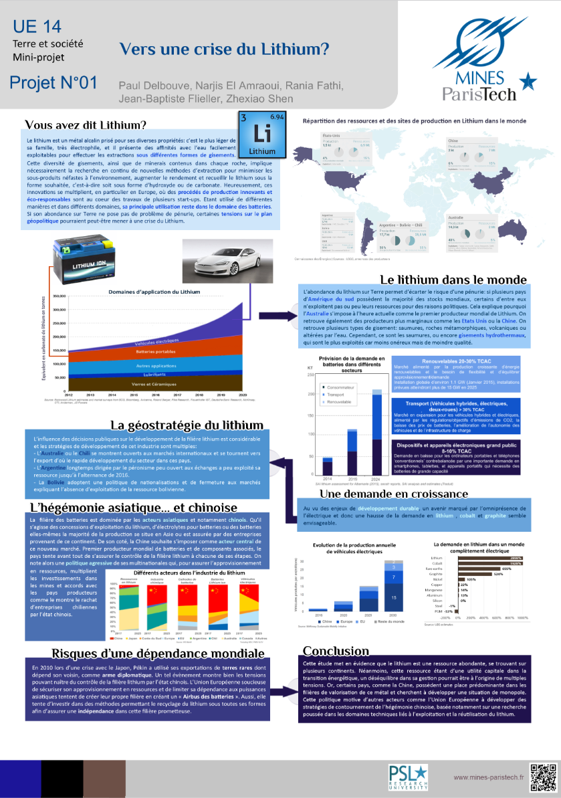
Heureuseñent

